Slide 1
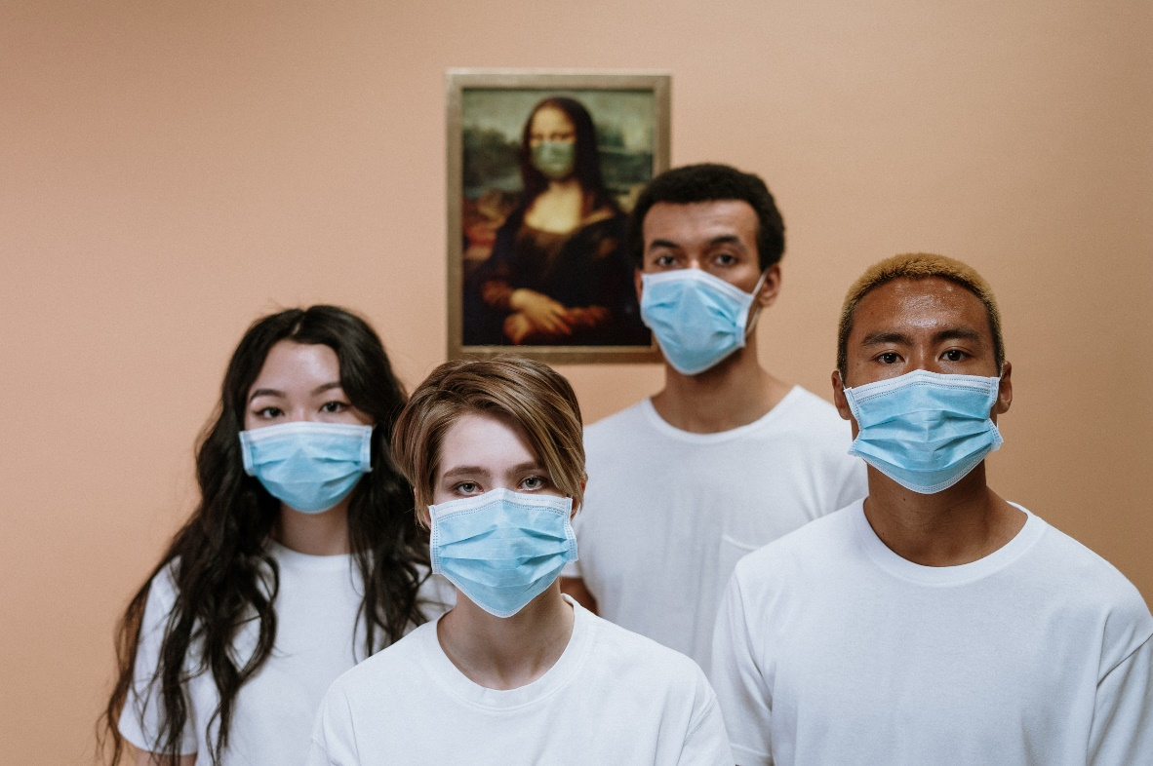
14. mielenterveyshäiriöiden hoito

Slide 2

Hoitoon päätyminen
Perustason palvelu: hoitotaho, jonne hakeudutaan ensin
esim. oma terveysasema, työterveyshuolto, kouluterveydenhuolto
Erikoissairaanhoito: hoitotaho, joka hoitaa, jos perustason palvelut eivät riitä
yleensä vain lääkärin lähetteellä
psykiatrian poliklinikat

Slide 3
Mielenterveyshäiriöiden hoito
Erilaisia hoitopaikkoja
Avohoito: potilas asuu kotonaan ja käy esimerkiksi poliklinikalla hoidossa
Osastohoito: potilas saa hoitoa sairaalan vuodeosastolla
käytetään usein vakavissa mielenterveyshäiriöissä tai jos potilas on itsetuhoinen
Hoito päiväsairaalassa: potilas asuu kotonaan, mutta käy päivittäin sairaalassa saamassa hoitoa
Tahdosta riippumattomaan hoitoon ohjaaminen sairaalan osastolle:
ihmisellä on vakava mielenterveyshäiriö
sairaus vaarantaa hänen omansa tai muiden terveyttä
muut palvelut eivät sovellu

Slide 4
Mielenterveyshäiriöiden moniammatillinen hoito
Moniammatillinen hoito: usean eri alan ammattilaiset osallistuvat hoitoon
lääkäri johtaa moniammatillista tiimiä
tiimiin kuuluu usein lääkäri, psykologi, sairaanhoitaja, sosiaalityöntekijä ja muita ammattilaisia
Moniammatillisessa tiimissä psykologi tekee potilaasta arvion, jonka perusteella potilaan hoitoa suunnitellaan

Slide 5
Mielenterveyshäiriön hoitomuodon valinta
Hoitomuoto valitaan tilannekohtaisen arvion perusteella
Tilannekohtainen arvio: pohdinta siitä, mistä hoitomuodoista potilas voisi hyötyä ja mitkä hoitomuodot eivät sovi
Biologiset hoidot: psyykenlääkkeet ja sähkö- tai magneettihoito
Psykososiaaliset hoidot: terapiat ja psykoterapiat
Ihminen ei aina saa hänelle parhaiten sopivaa hoitoa, jos terveydenhuollossa ei ole varaa kustantaa sopivinta hoitoa, potilasta kohtaan on ennakkoluuloja tai jos häntä syrjitään

Slide 6

Psyykenlääkkeet
Psyykenlääkkeet: hoitomenetelmä, joka vaikuttaa ihmisen elimistöön, erityisesti aivoihin
Yleensä tehostavat tai estävät aivojen välittäjäaineiden toimintaa
esim. masennuksessa käytetään SSRI-lääkkeitä
estävät hermosolujen serotoniinin takaisinottoa, jolloin aivojen serotoniini vaikuttaa hermosoluihin pidempään
vähentävät masennuksen oireita
Voi olla haitallisia sivuvaikutuksia
Useamman lääkkeen käytöllä samaan aikaan voi olla ei-toivottuja yhteisvaikutuksia

Slide 7

SSRI-lääkkeet
Serotoniinihypoteesi: teoria, että serotoniini vaikuttaa suoraan masennuksen oireisiin
Uusimmat tutkimukset kritisoivat ko. teoriaa
SSRI-lääkkeet vaikuttavat silti masennuksen oireisiin
serotoniinin ja masennuksen välistä syy-yhteyttä ei tunneta

Slide 8

Psykososiaaliset hoidot
Psykososiaaliset hoidot: vuorovaikutukseen perustuvia hoitoja
Psykoterapia tunnetuin psykososiaalinen hoitomuoto
Häiriökohtaiset hoidot
suunniteltu jonkin tietyn mielenterveyshäiriön hoitoon
usein määrämittainen
yleensä rakenne ja osat suunniteltu etukäteen
hyvin toimivia, jos henkilöllä on vain yksi mielenterveyden häiriö eikä se ole muuttunut pitkäaikaiseksi

Slide 9
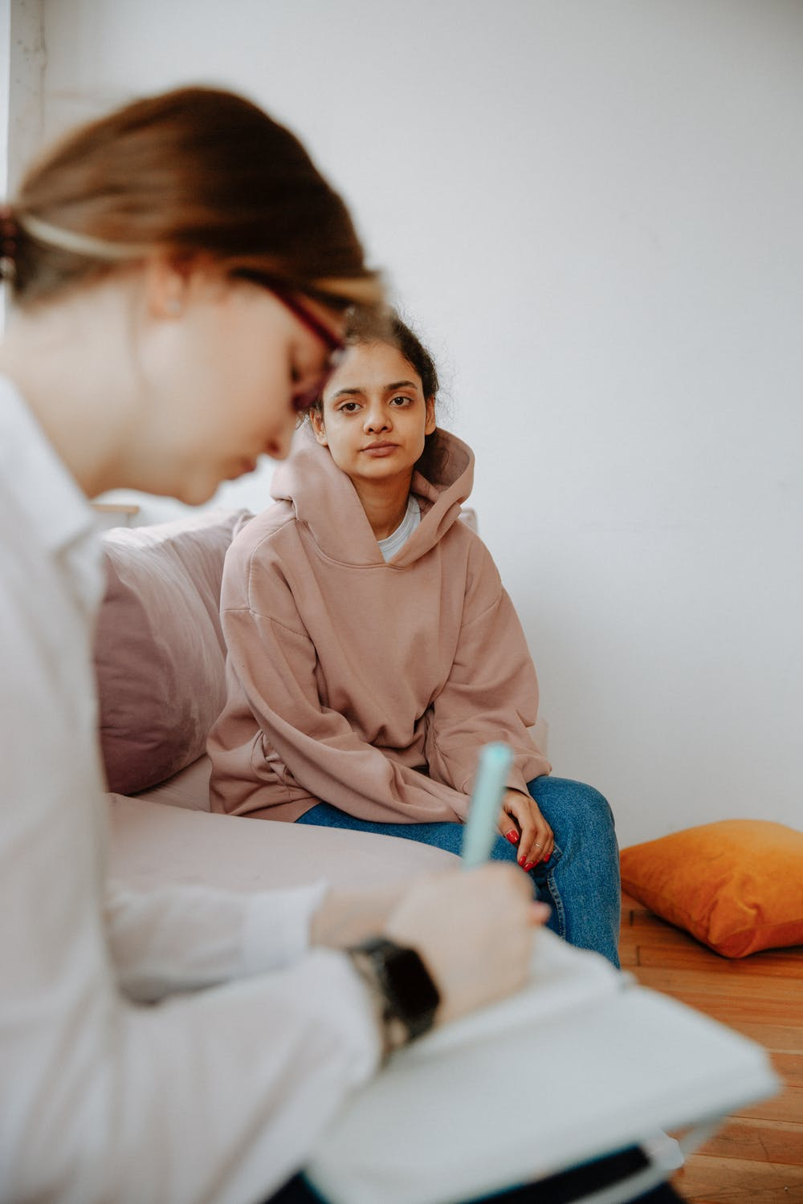
Psykososiaalisten hoitojen menetelmiä
Keskeiset tekijät
hyvä vuorovaikutus
potilas kokee hoitohenkilön olevan empaattinen
Esimerkkejä hoitokeinoista
psykoedukaatio: psykologisen tiedon antamista, jonka avulla ihmisen ymmärrys omasta vaikeudesta paranee
altistuskokeet: pyritään itsenäisesti testaamaan ja muuttamaan haitallisia uskomuksia

